Slide 1

Autores: Maestrandos en Gerencia General, cohorte MGG 2025 II

Slide 2
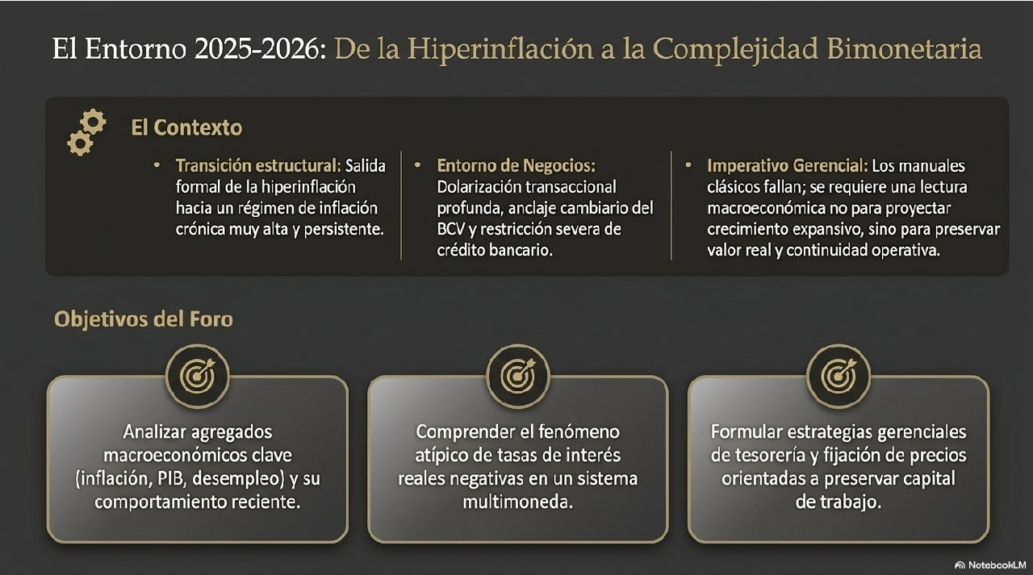

Slide 3
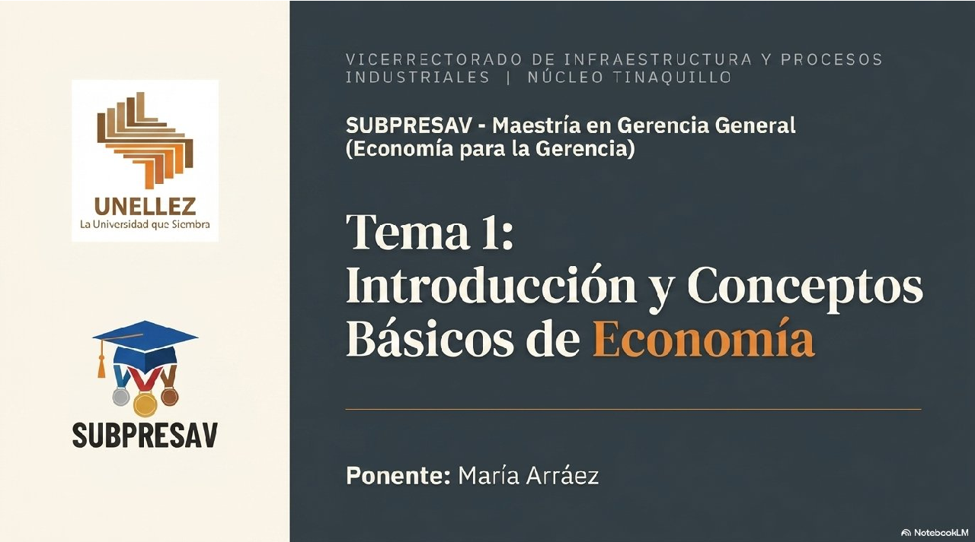

Slide 5
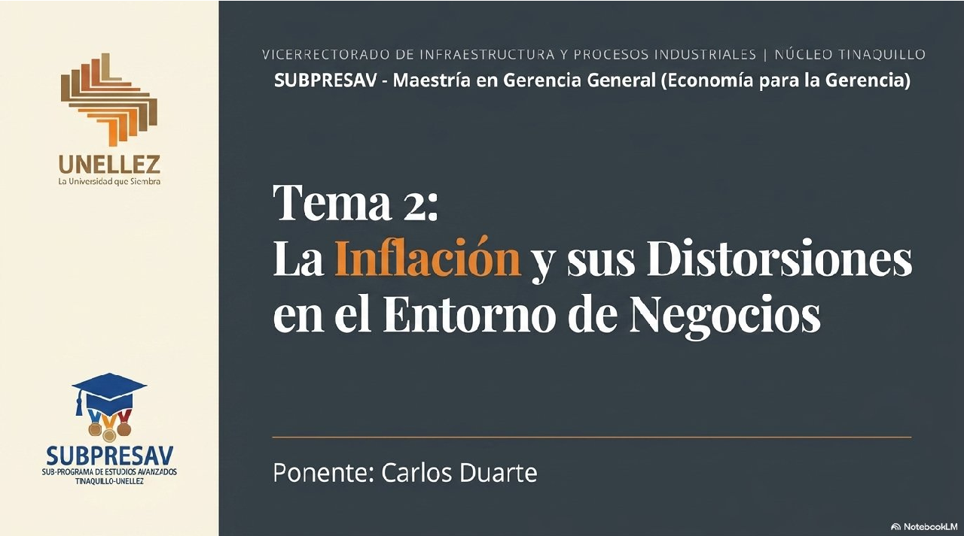

Slide 6
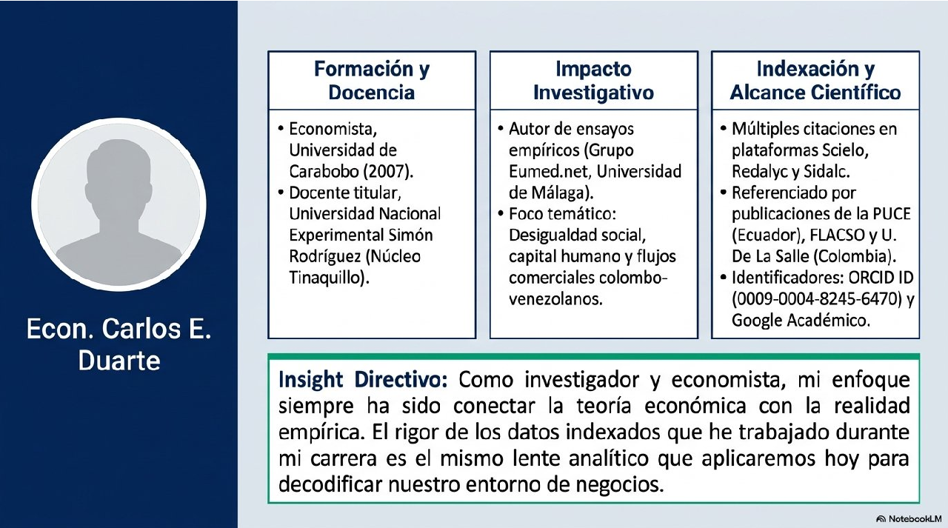

Indexación y Alcance Científico
Múltiples citaciones enplataformas Scielo, Redalyc y Sidalc.
Referenciado por
publicaciones de la PUCE (Ecuador), FLACSO y U. De La Sa le (Colombia), UTEM (Chile)
Identificadores: ORCID ID (0009-0004-8245-6470) e
Indexado porGoogle Académico entre otros.
https://orcid.org/0009-0004- 8245-6470

Slide 7
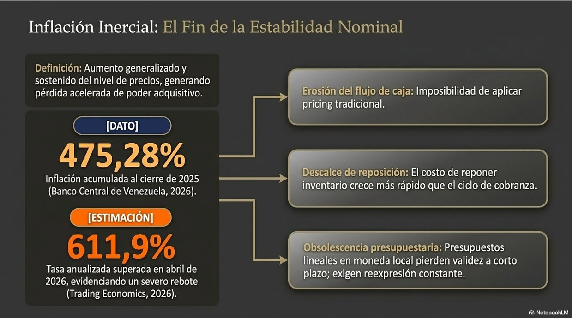
648,80 %
673,5 % anualizada Abril (CENDAS-FMV, 2026)

Slide 8
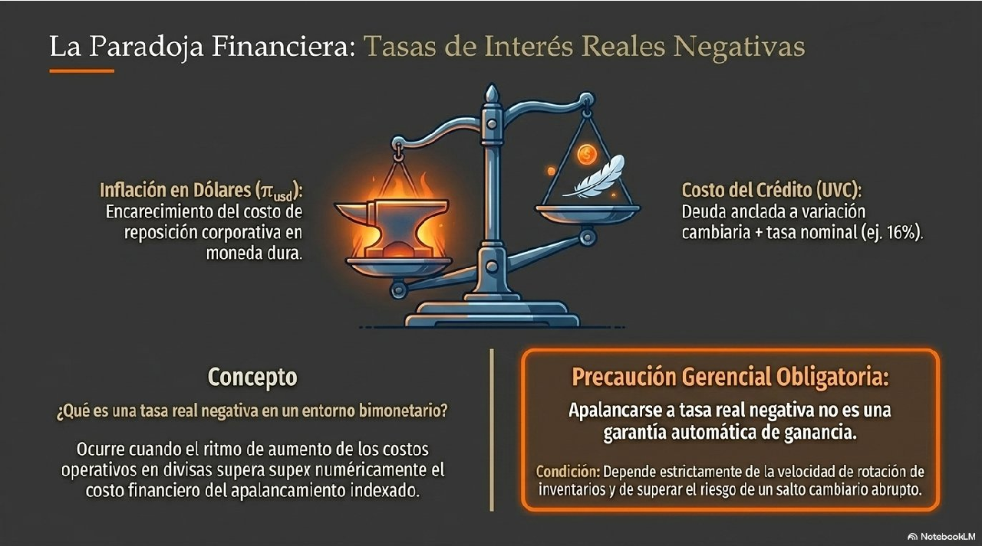

Slide 9
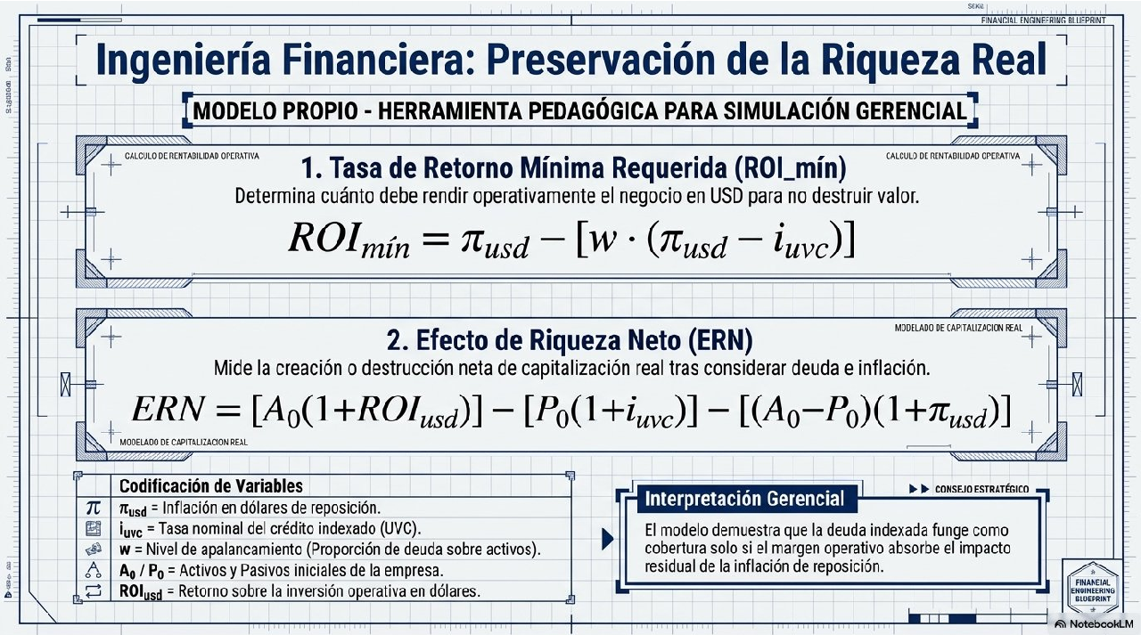

Slide 10
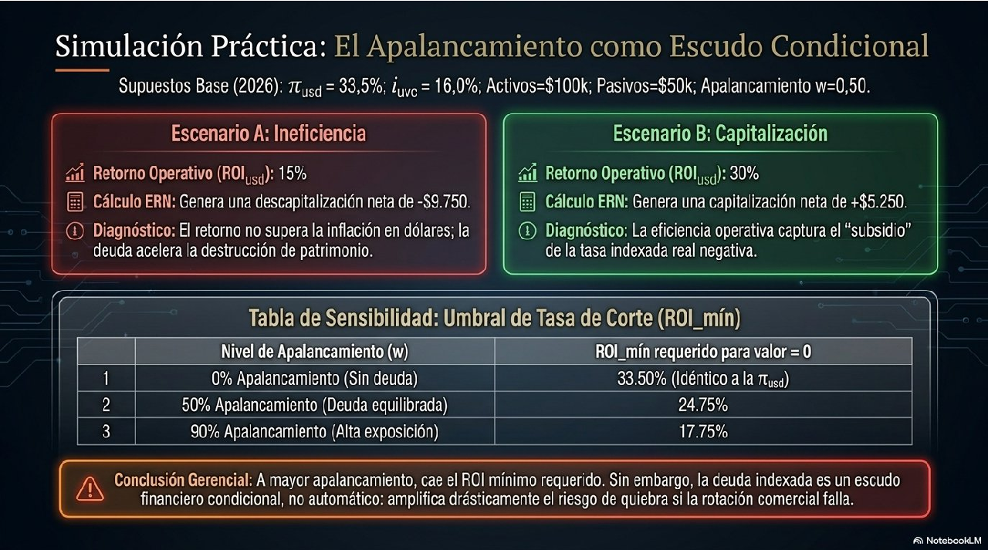

Slide 11
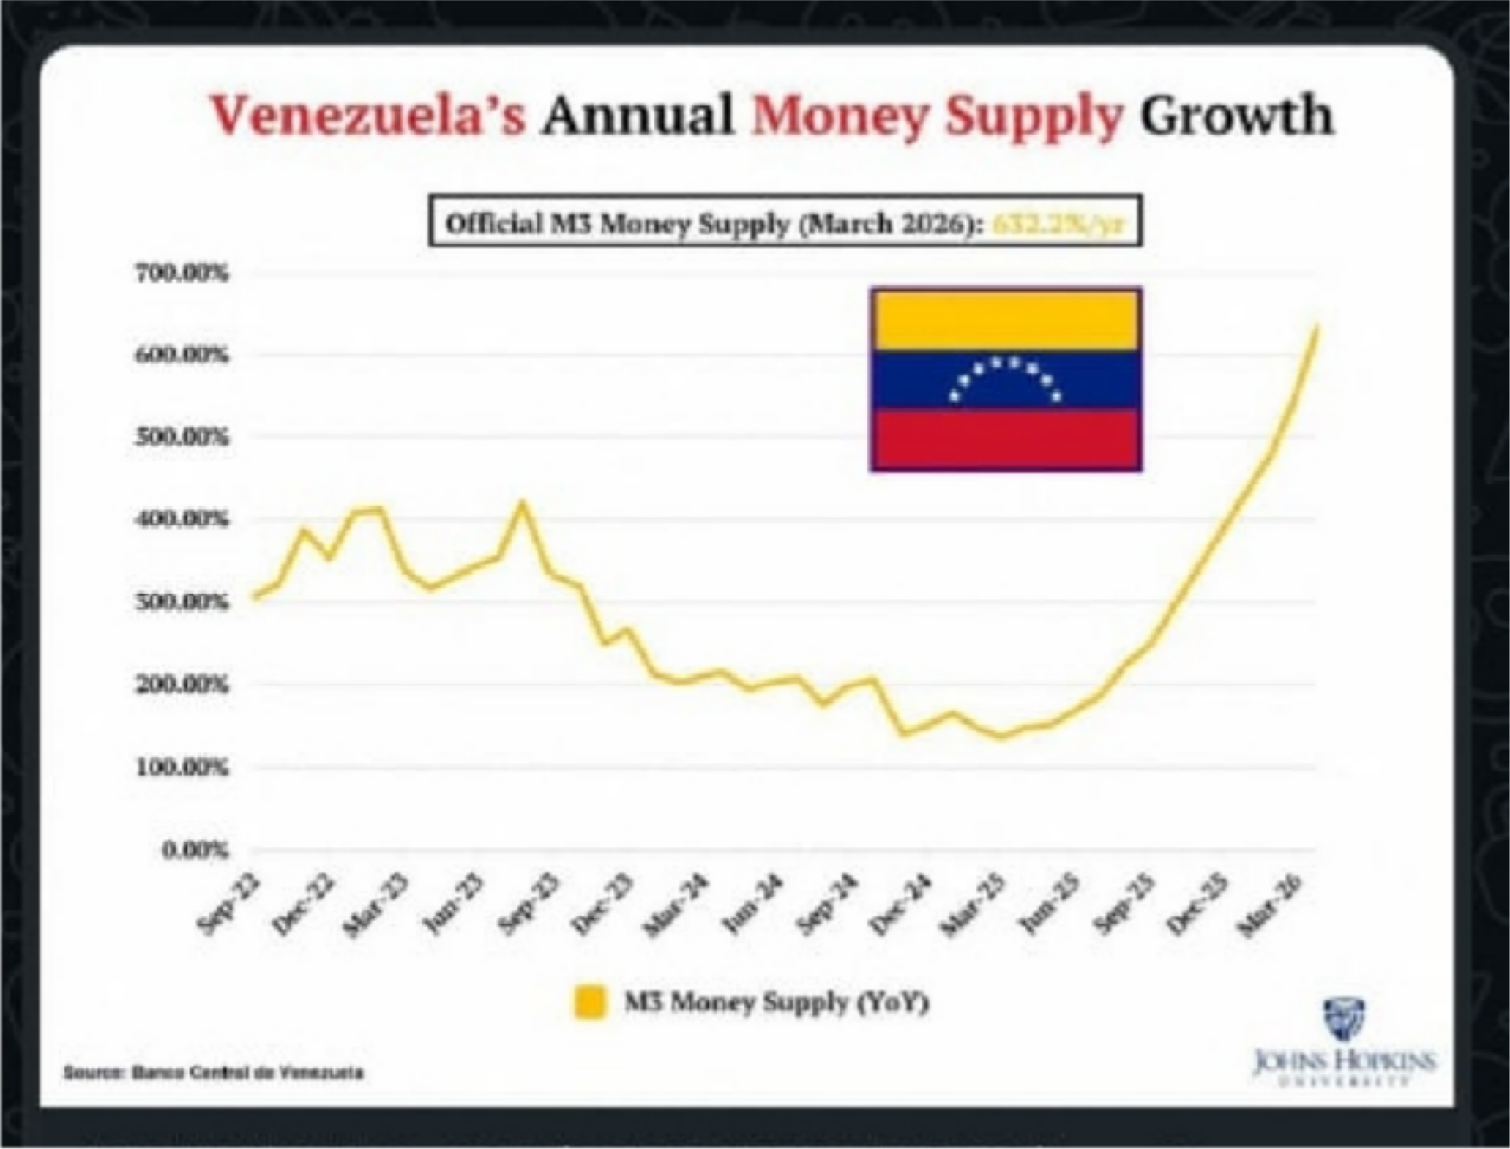
Dato: Tasa de crecimiento anualizada de la Oferta Monetaria Venezuela a
Marzo 2023
Fuente: Universidad Johns Hopkins Fuente original: Banco Central de Venezuela

Slide 12
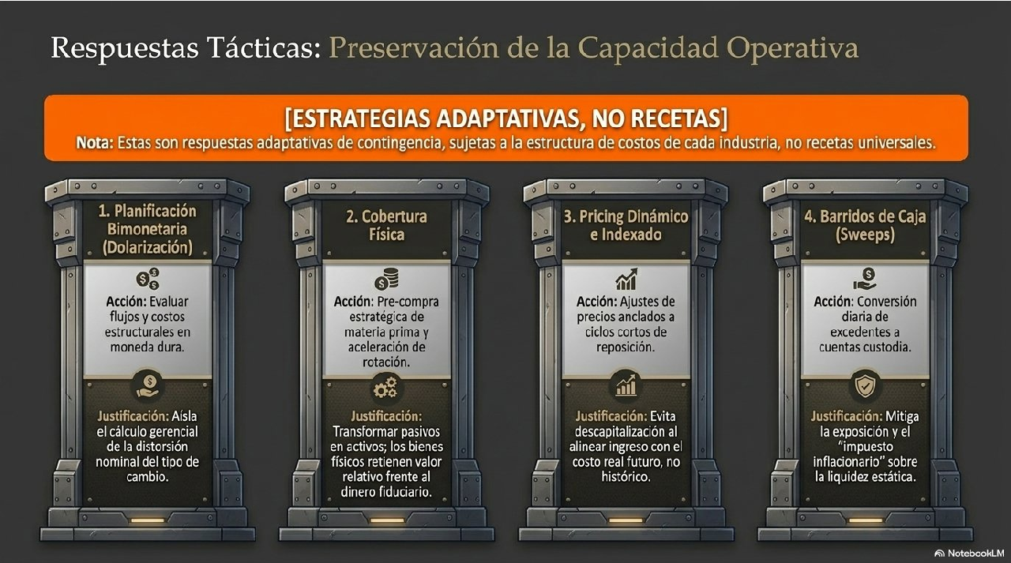

Slide 13
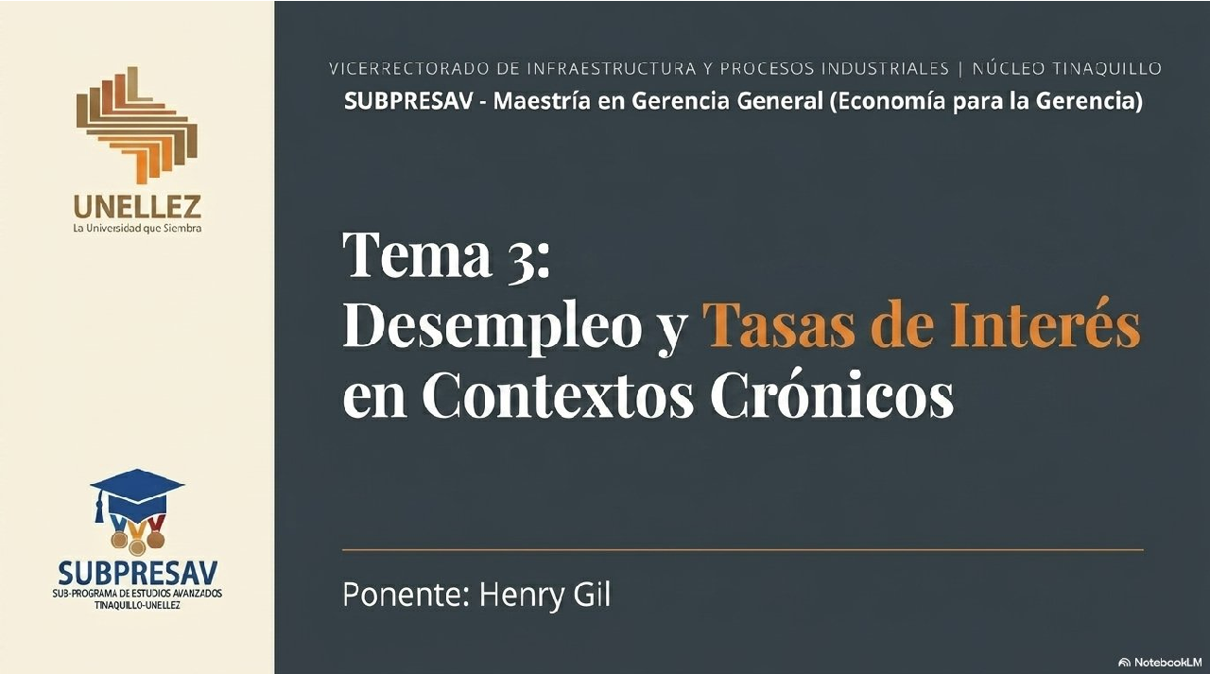

Slide 14
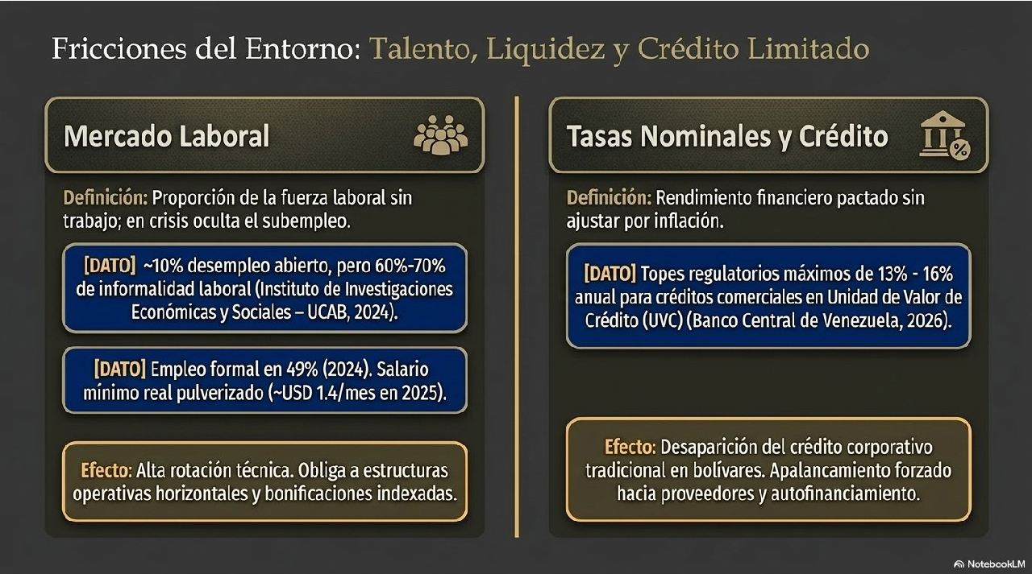

Slide 15
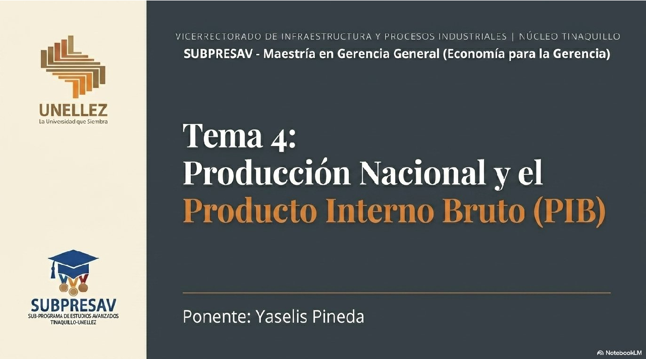

Slide 16
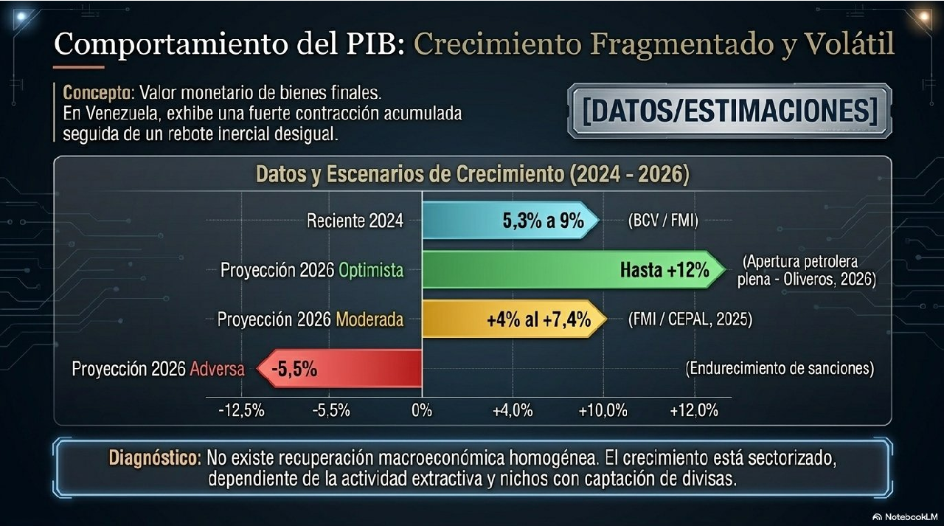

Slide 17
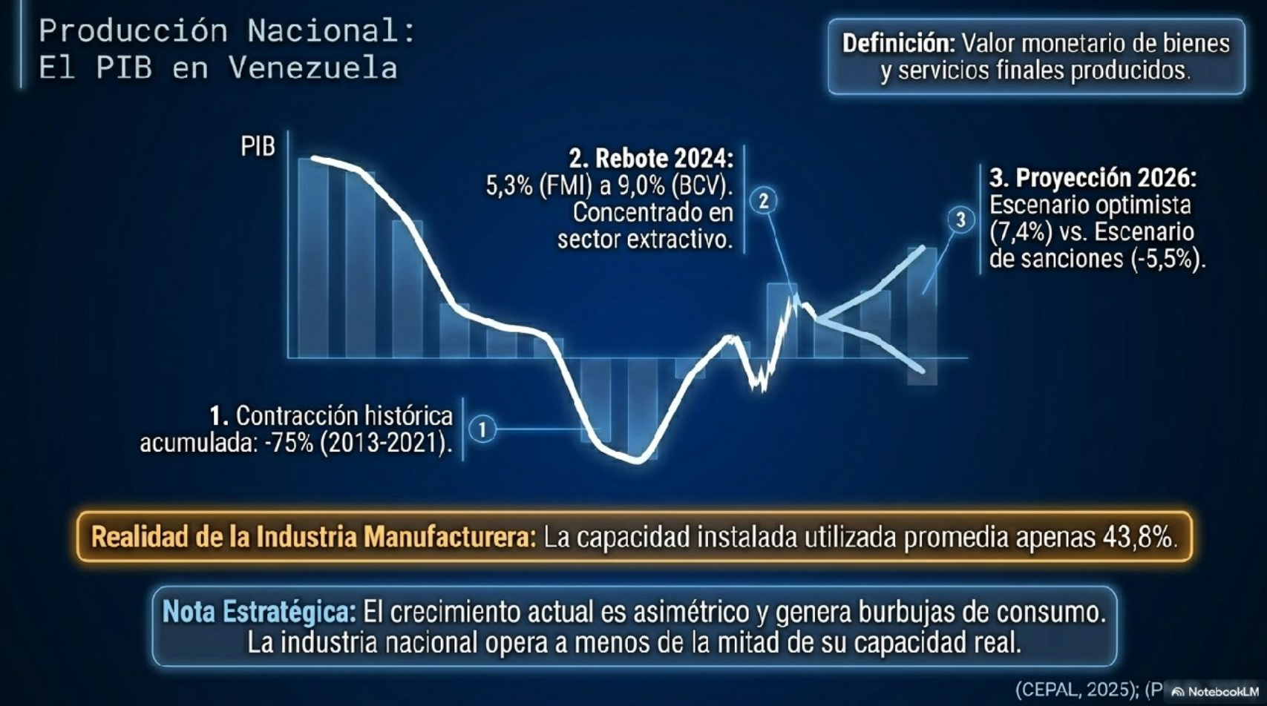
48,9 %
(Conindustria, 2025)

Slide 18
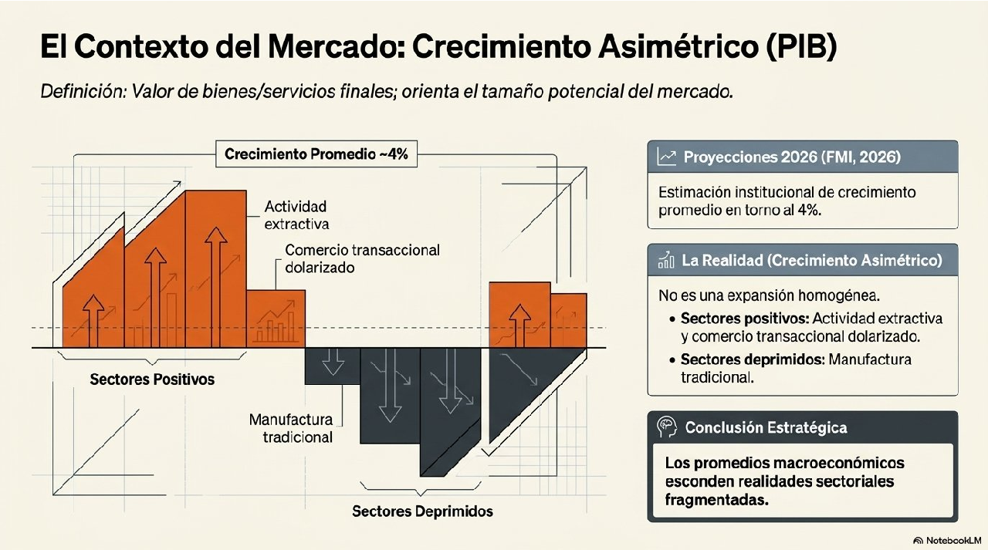

Slide 19
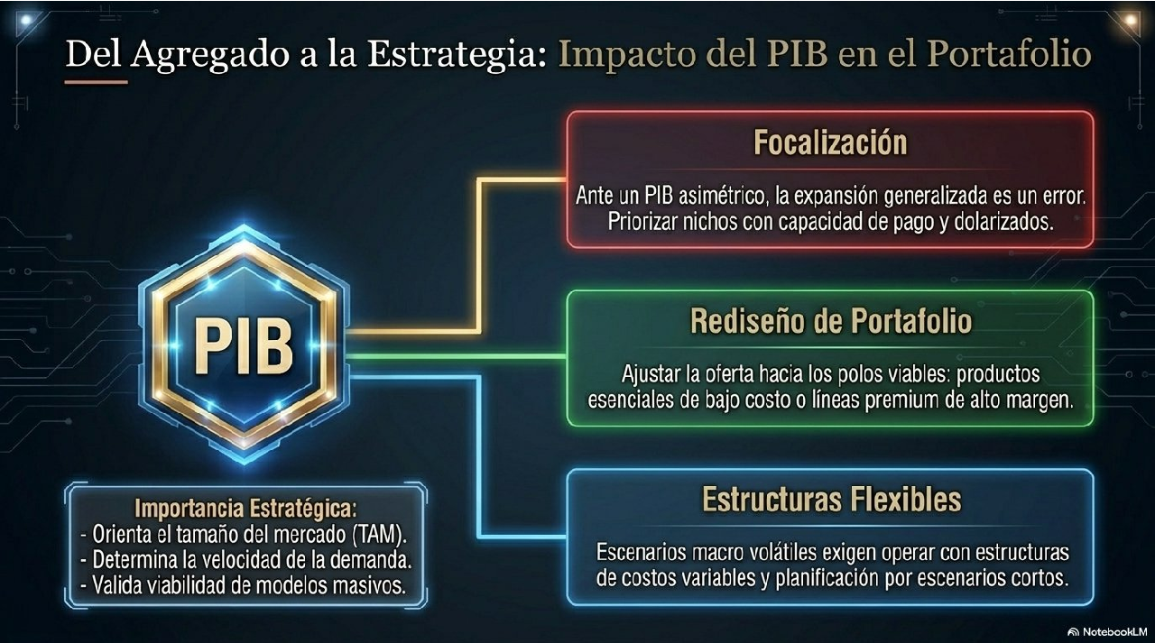

Slide 20
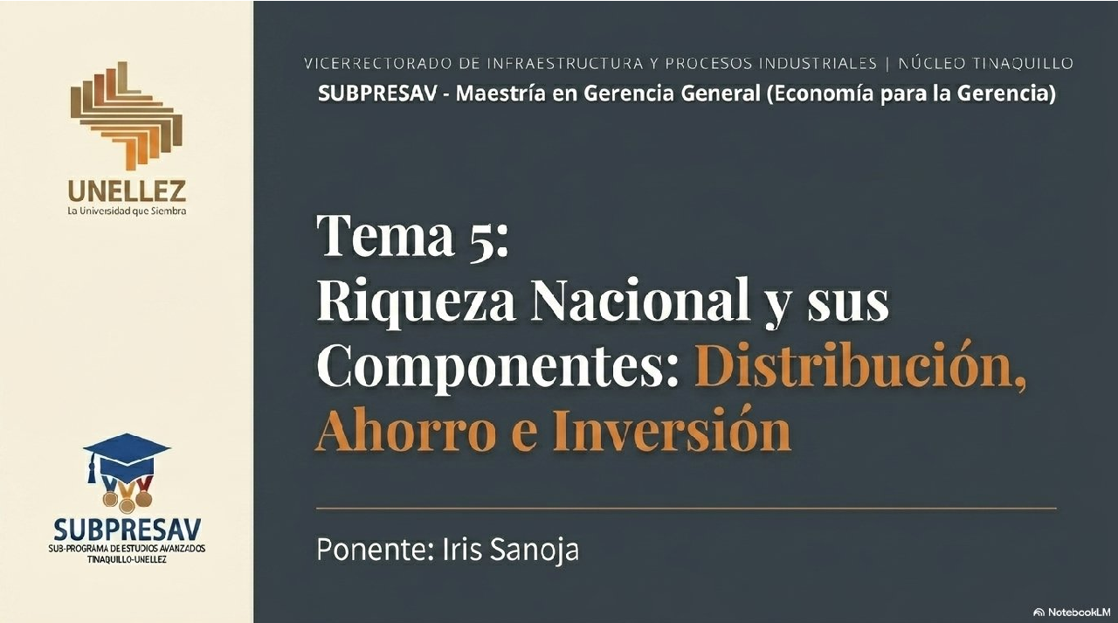

Slide 21
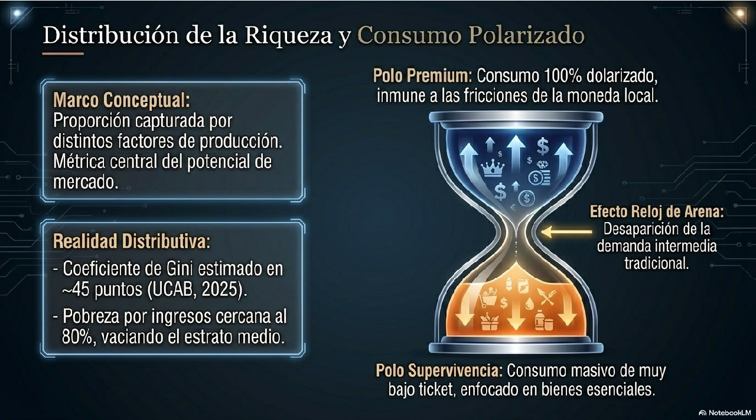

Slide 22
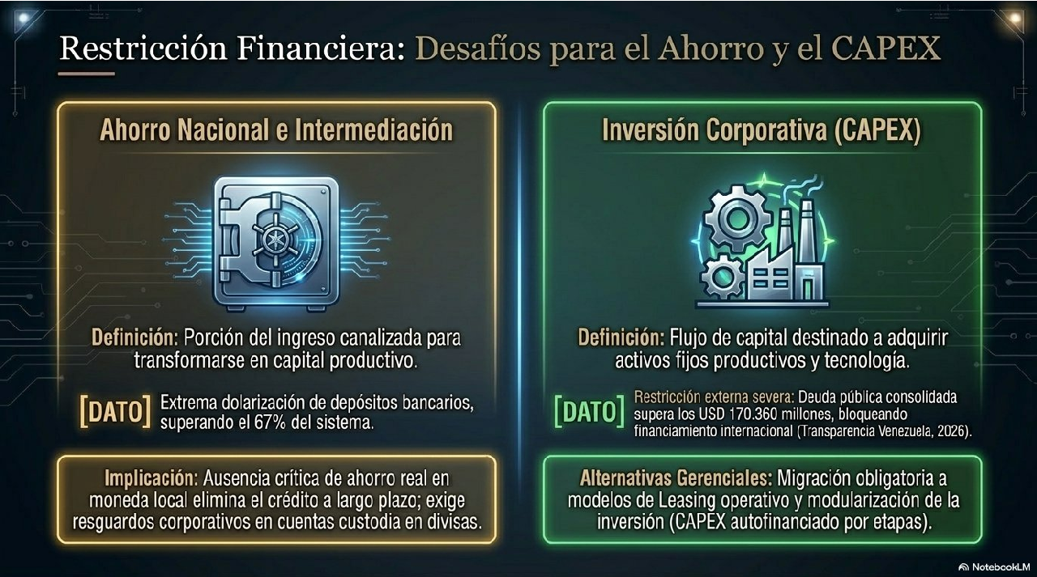

Slide 23
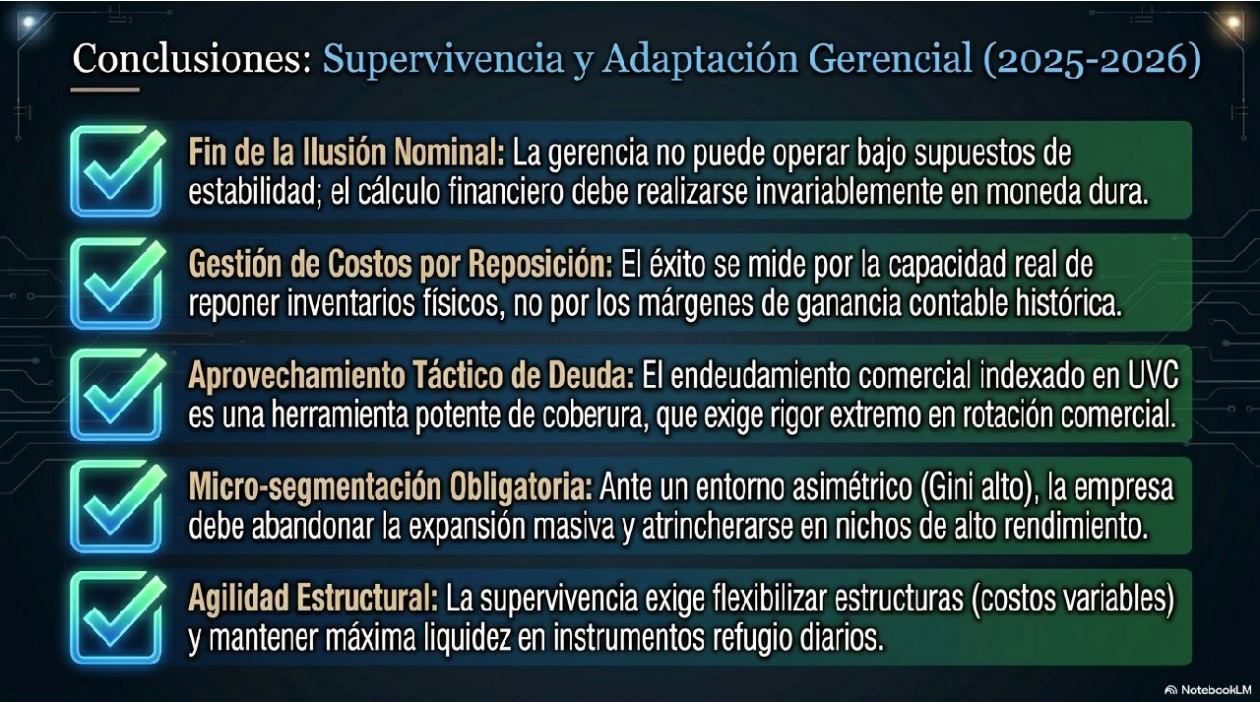

Slide 24
